Slide 1
LOKI建模流程
以wh疑問詞為例

Slide 2



為什麼需要語義檢查機器人?
人工檢查十分耗時，一天能處理的語料數量有限
2. 語感疲乏，重複檢查語料之後錯誤率提高

Slide 3

為什麼需要語義檢查機器人?
3. 語感判斷缺乏實際依據
4. 語感判斷缺乏一致性

Slide 4



語義檢查機器人做到的事:
1.電腦可以代為執行所有的驗證過程
2. 把判斷依據和過程變成程式碼，語感實體化
具一致性的步驟依據供人驗證

Slide 5
Sinica Corpus
Utterance
CWS POS
Patterns
Semantics Logic
Conclusion

Slide 6
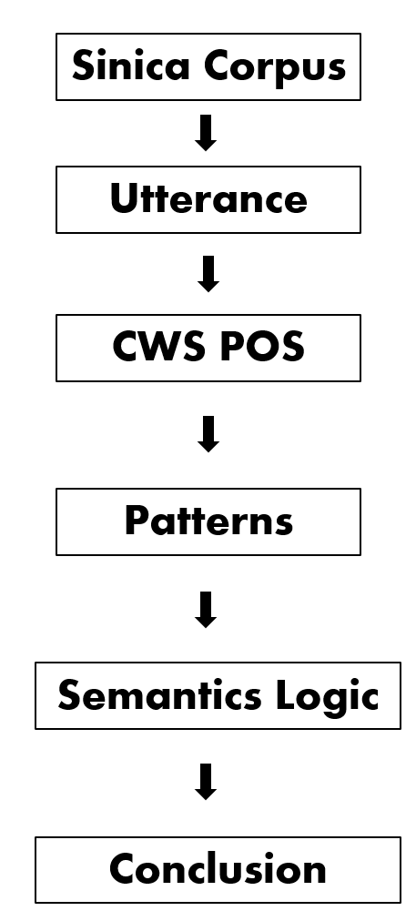
平衡語料庫
Sinica Corpus Input Utterance
e.g.,無論誰當權
誰知道明年是不是又升官到別的地方去了
票投給誰只有天知、地知、我知
不是你想約誰誰就來的
還有誰會來買本國的產品
誰也不敢說會怎麼樣
一是關於生育成本由誰負擔的問題
究竟係誰僱的
你們誰
誰碰了我的電腦
誰碰我的電腦
他是誰呀
誰呀
是誰的總統呀
誰…
是誰呀
誰讓你心情這麼鬱悶哦
是誰在唸詩呀
你知道誰是她的上線

Slide 7

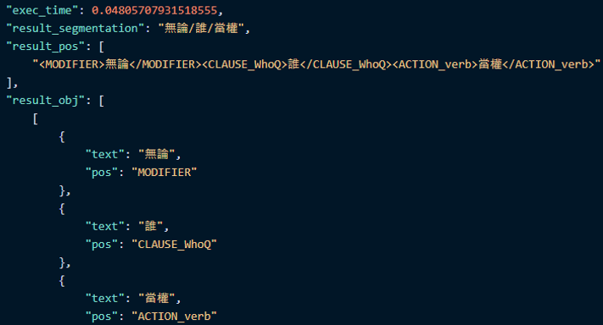
<MODIFIER>無論</MODIFIER><CLAUSE_WhoQ>誰</CLAUSE_WhoQ><ACTION_verb>當權</ACTION_verb>

Slide 8

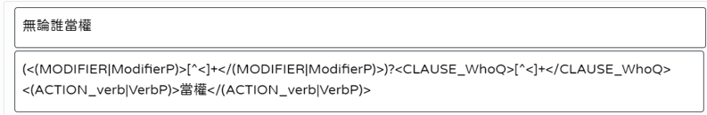
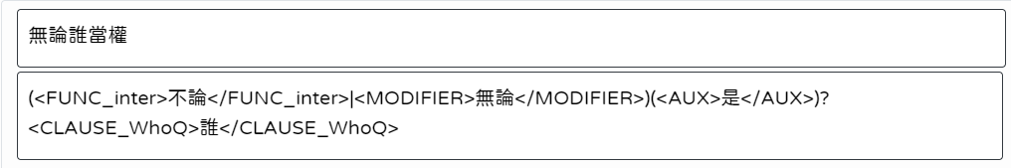

Slide 9
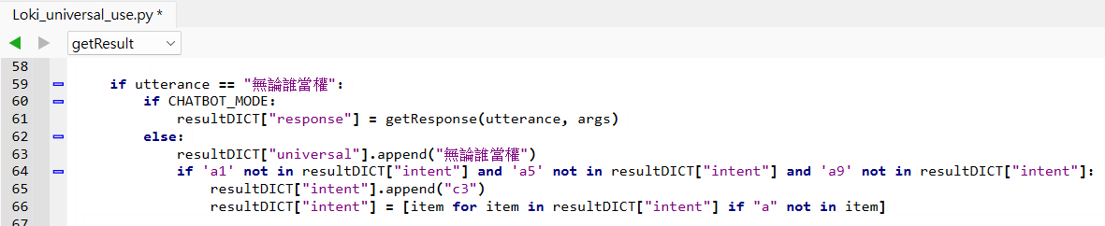
Generate Semantic Logic
In Python
強疑問詞:
a1: 誰+sentence-final interrogative particle
a5: 還有+誰
a9: 誰+ conjunction + noun or 誰

Slide 10
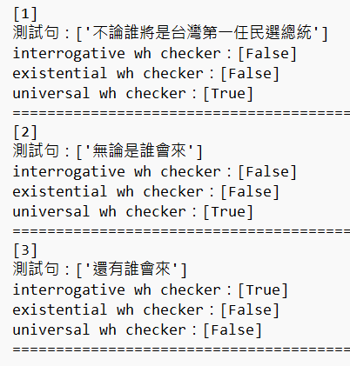
Findings and Demo
比對到含有強疑問詞的 pattern時，句子必定是疑問語意
b. 無強疑問詞時，取存在或全稱語義

Slide 11


